Slide 1
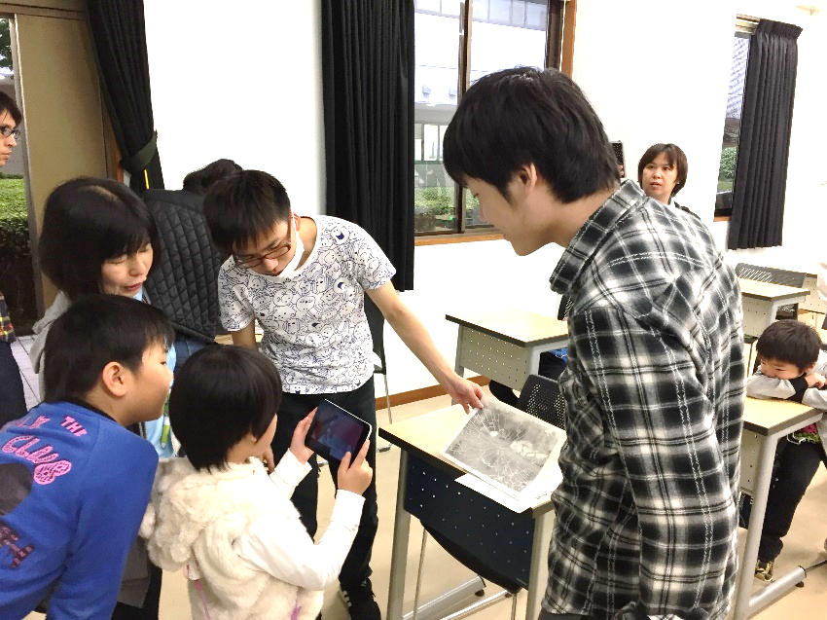
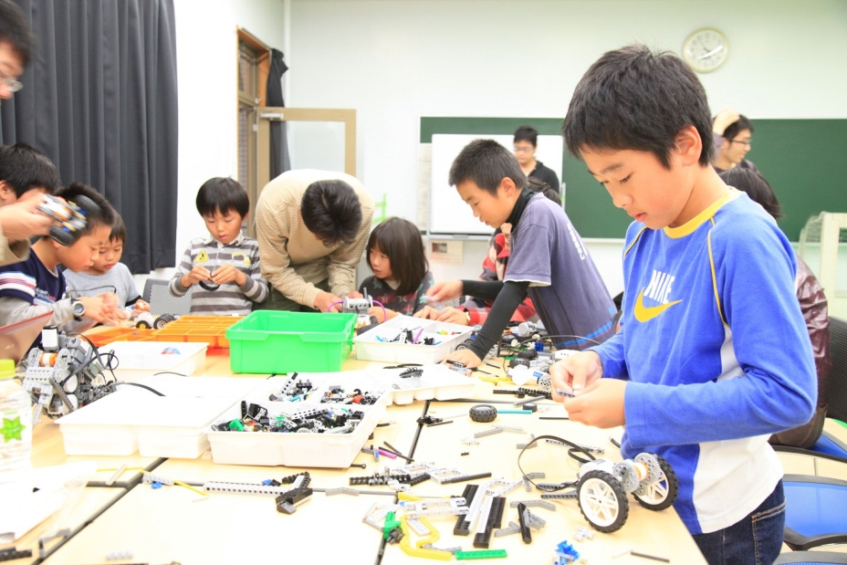
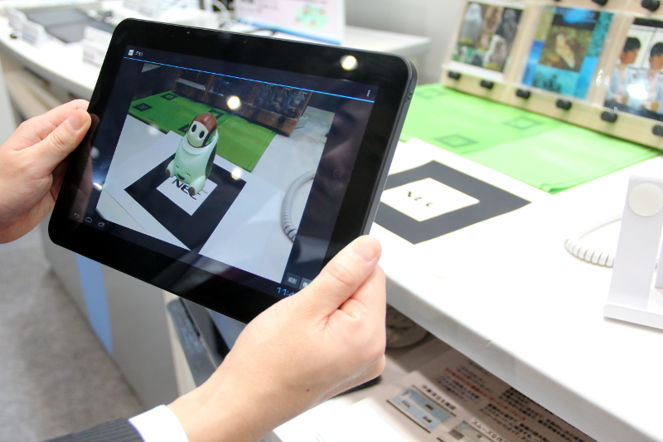



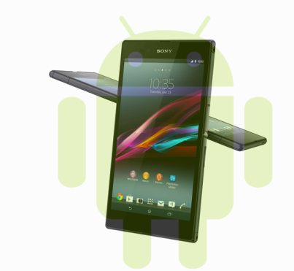


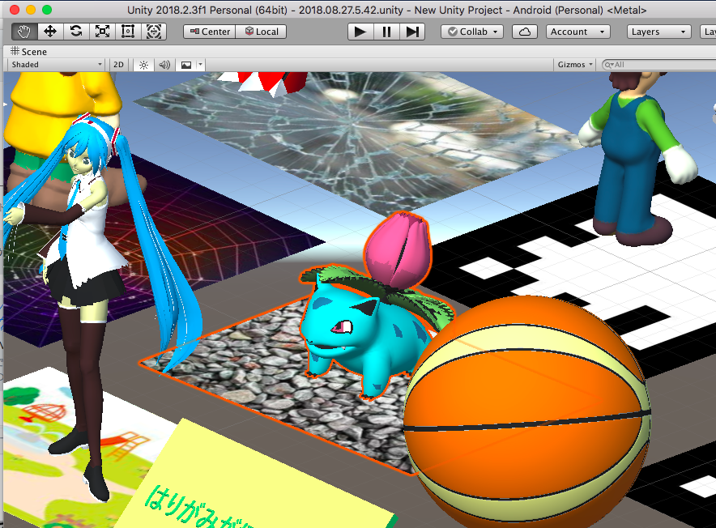

接触型移動通信端末とAR技術を用いた
学内案内システムの開発
1.プロジェクト概要
依頼相手：九州工業大学 情報工学部 広報室
-オープンキャンパスや飯塚サイエンスギャラリー（ISGフェスタ）等、外部の方を対象にしたイベントを企画、運営
依頼相手の要望
- 要望① : 更なるコンテンツと端末の拡充、動的なコンテンツをわかりやすく伝えたい
- 要望② : 外部の方に見せるコンテンツの内容を簡易的にし、新しいものを追加したい
接触型移動通信端末とAR(拡張現実)技術を用いた
学内案内システムの開発
2.本年度での目標と開発の流れ
4. 開発したシステム
本年度での目標
- 昨年作成したプロトタイプの改良
- コンテンツの拡充
メンバー構成
- M2 ：4名、M1 : 8名の12名で構成
開発の流れ
①3チームに分かれ、必要な機能検討及び調査
②プロトタイプの改良
- 各チームで改良点を共有・検討し、システムを構築
Androidアプリ
-「unity+vuforia」をベースに開発
- ビルドに JDK8, Android SDK を用いる
- 作ったコンテンツとマーカーを
Unity上で対応させ、
任意のマーカーに任意のモデルを表示
- マーカに対応するコンテンツが無い時はダミー画像を表示
コンテンツWebサーバ
- Ruby + redis(KVS型DB)で構成
⇒Rubyはプロトタイプ開発に向く
⇒redisはKVS型DBの中で高速かつ運用が容易
- APIの仕様
・マーカ番号に対応するコンテンツ(3Dモデル)を返す
・使用中マーカのリストを返す
=> Android側での速度の改善
Ｘ
ＡＲマーカを撮影
コンテンツ名とパスを
ＤＢに保存
①マーカのＩＤ番号をキーとして
コンテンツの取得要求
Webアプリ
コンテンツ
WEBサーバ
HTTP
コンテンツWebサーバ
②キーに応じてDBに問い合わせ
コンテンツを送信
３Ｄモデル
テクスチャ
3.システムの概要
開発するシステム
- ARマーカーをAndroidアプリで撮影し、Webサーバに 問い合わせを行い、端末上で3Dコンテンツの表示を行う
実現上の問題点
① ARマーカの処理を行う場所
- アプリを利用者の通信回線は携帯電話回線を想定
⇒データの通信量を減らすため、アプリ内で処理
② コンテンツ(3Dモデルとテクスチャ)の表示方法
- 予めコンテンツを同梱した場合、アプリサイズが増幅し、ダウンロードに時間がかかる
⇒サーバ側でコンテンツを管理し、ARマーカで認識する 毎にサーバに問い合わせをし、コンテンツをダウンロード
③ Webサーバをどのように公開するか
- プロトタイプ段階から公開を想定して開発
⇒Amazon Web Servicesを利用して公開
④ どのOSでアプリ開発を行うか
- ARアプリの作成事例が豊富・無料
⇒ Androidでアプリ開発
⑤ 最新の端末への対応
- Androidの最新ver.に対応したARライブラリが必要
⇒Android OS 4.1以上に対応した「vuforia」を使用
端末
Webサーバ
アプリで撮影
コンテンツの問
い合わせと表示
コンテンツ無
コンテンツ有
5.まとめと今後の課題
まとめ
本年度の取り組みにより、Webアプリの環境構築が
容易になった。ISGフェスタに向けて、3Dモデルの
コンテンツをより充実させ、多くの端末に対応させる
ことが出来た
今後の課題
来年度はコンテンツ管理者が利用する機能について、
大学広報室と共に実用化に向け機能の追加を行っていく

